Slide 1
TG2 - Motores de videojuegos -
DESARROLLO DE TECNOLOGÍAS EMERGENTES G1 Mañana
Liliana Canalsova
Kevin Amores
Javier Blanco
Laia Pomar

Slide 2
Descripción de Unity
Unity Technologies fue fundada en 2004
Su éxito se debe en parte al enfoque en las necesidades de los desarrolladores independientes
Última versión es Unity 5 lanzada a principios de 2015
Utiliza Direct3D en Windows, OpenGL en Mac y Linux, OpenGL ES en Android e iOS e interfaces propietarias para Wii
Incluye Unity Asset Server, para el control de versiones de los assets de juego y scripts, utilizando PostgreSQL como backend

Slide 3
Descripción de Unreal Engine
Unity Technologies fue fundada en 2004 por David Helgason (CEO), Nicholas Francis (CCO), y Joachim Ante (CTO)
Está enfocado a desarrollos profesionales aunque la última versión es accesible a cualquier desarrollador
Última versión es Unreal Engine 4 lanzada en 2015
Escrito íntegramente en C++ y utiliza OpenGL, para Mac, y DirectX9/10 para windows

Slide 4
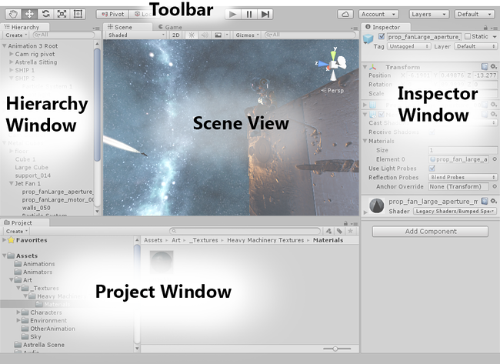
Diseño: interfaz de Unity
Herramientas más básicas para la manipulación de la escena
Accesos a la nube y a la cuenta de usuario
Visibilidad de las capas
Permite ver y editar todas las propiedades de objeto que se haya seleccionado
Muestra la forma en que todos los elementos de nuestro juego están relacionados entre sí
Biblioteca de recursos disponibles para utilizar en el proyecto, ordenados por categorías.

Slide 5
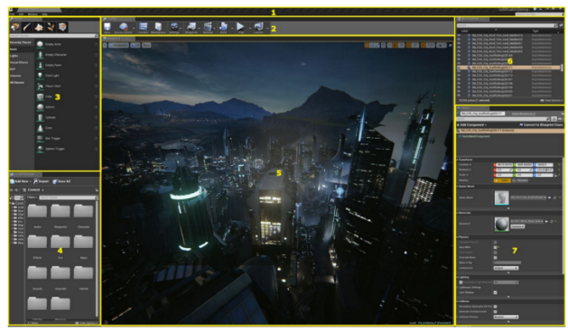
Diseño: interfaz de Unreal
Editor de niveles, esta parte del entorno permite construir los niveles y vistas.
Se pueden modificar la colocación, la transformación y la edición de las propiedades de los actores y niveles
Definir el mundo a través de objetos geométricos ya sean luces, mallas o personajes
Crear carpetas y subcarpetas que permitan organizar el contenido del juego

Slide 6
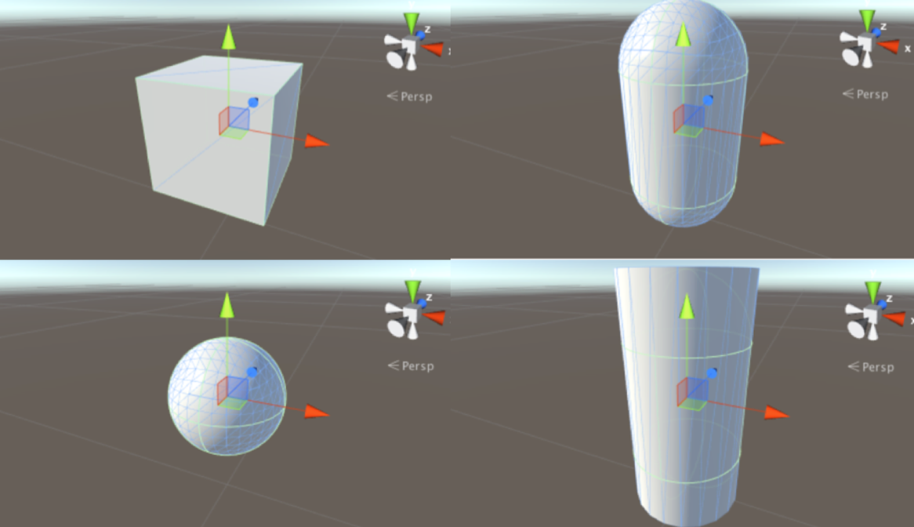
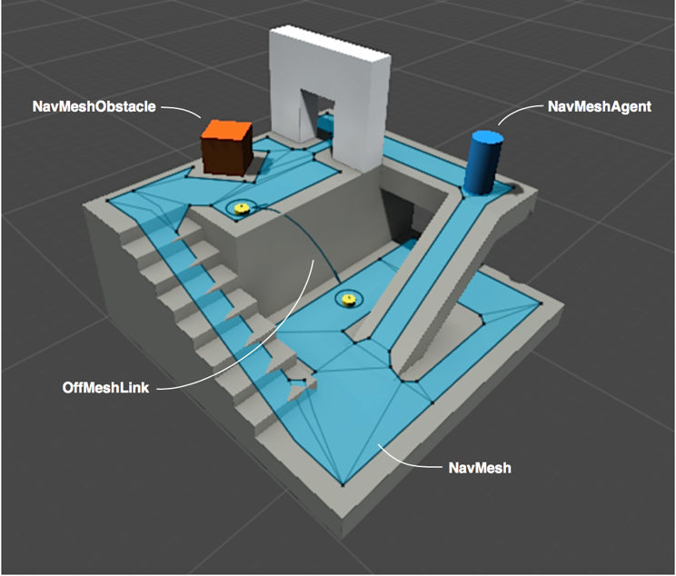
Diseño: recursos predefinidos de Unity
El sistema de navegación le permite crear personajes que se pueden mover de forma inteligente en el mundo del juego. Contiene diversos elementos como obstáculos, que alteran la navegación.
Hay una serie de tipos de objetos primitivos que pueden ser creados directamente dentro de Unity, por ejemplo cubos, esferas, cápsulas o cilindros.

Slide 7
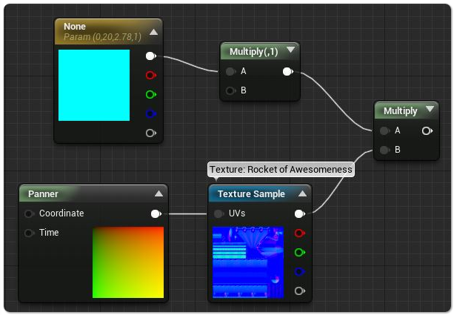
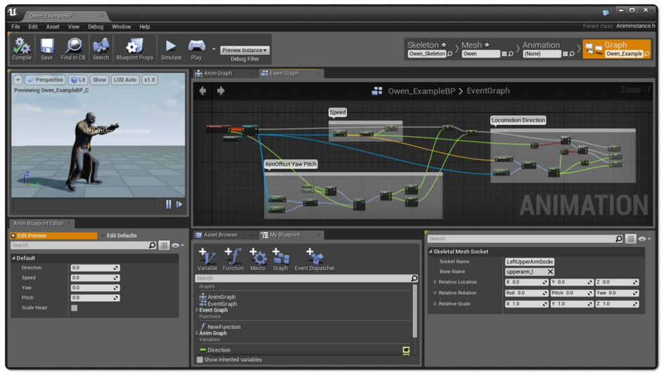
Diseño: recursos predefinidos de Unreal
Editor de materiales, permite crear y editar los materiales que componen la escena del videojuego, se definen como assets que pueden aplicarse a los objetos y terrenos
Editor Blueprint, es donde se puede trabajar y modificar planos especiales, estos se pueden utilizar para crear nuevos tipos de actores y eventos
Editor de comportamiento en árbol, permite crear un script que programe la inteligencia artificial del videojuego mediante un sistema de nodos.
Editor de persona, son las herramientas que permiten editar la animación de los personajes, con las vistas de esqueleto, malla, animación y gráfica.

Slide 8
Características: multiplataforma en Unity
Para dispositivos móviles: Android, iOS, Windows Phone y Tizen.
Para realidad virtual y realidad aumentada: Native Oculos Rift, Gear VR and
Playstation VR están. Próximamente lo estarán Microsoft HoloLens y Sream VR/Vive.
Juegos de escritorio: Con un clic en plataformas PC, Mac y Linux.
Juegos para consola: PS4, Xbox One, PlayStation Mobile, PlayStation Vita y Wii U de forma gratuita.
Para web: Plug-in web gratuito.
Para Smart Tvs: tvOS , Android Tv y Samsung Smart Tv.

Slide 9
Características: multiplataforma en Unreal
Preparado para cualquier plataforma actual de videojuegos. Se puede desarrollar desde pc tanto en Windows como en Mac.
Los juegos pueden generarse, utilizando el mismo código, en iOS, OS X, Playstation 4, Xbox One, Linux, Android y HTML5.
El sistema de blueprints es capaz de detectar sobre que dispositivos se está desarrollando el juego y adaptar los controles.
Destaca que para desarrollos iOS soporta las nuevas librerías gráficas para los dispositivos con pantalla retina.

Slide 10
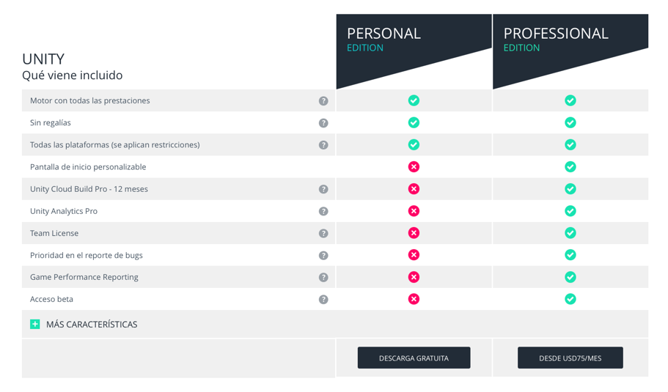
Características: licencia en Unity
Descuentos especiales en cursos, certificados, contenidos y servicios para instituciones educativas
Soluciones Empresariales a medida

Slide 11

Características: licencia en Unreal
La licencia de uso de Unreal Engine 4 es gratuita
Cuando se publica un juego en la tienda, Unreal cobra un 5% de los ingresos brutos, tras los primeros 3000$ obtenidos por el desarrollador, al trimestre.

Slide 12
Rendimiento: optimización en Unity
Draw call batching. Combina objetos estáticos en mallas para dibujarlos solo una vez.
Ligthmapping permite computar una iluminación estática solo una vez, y otorgar importancia a cada luz, las de menor importancia tienen menor carga de renderización.
Compressed Textures Disminuye el tamaño de las texturas.
Generate Mip Maps para texturas utilizadas en escenas 3D puede ayudar limitar la cantidad de datos de textura transferida cuándo el GPU está renderizando.
Level of Detail permite que elementos pequeños puedan hacerse invisibles en largas distancias, mientras que los objetos más grandes todavía serían visibles.
La eliminación selectiva de oclusión (Occlusion Culling) es una característica que desactiva la renderización de objetos cuando estos no están vistos por la cámara ya que son oscurecidos por otros objetos.

Slide 13
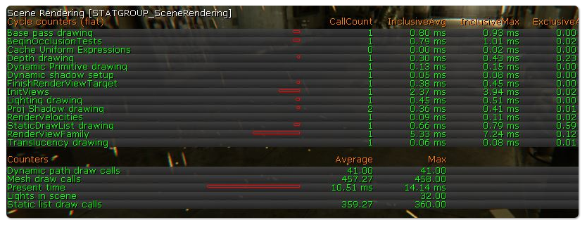
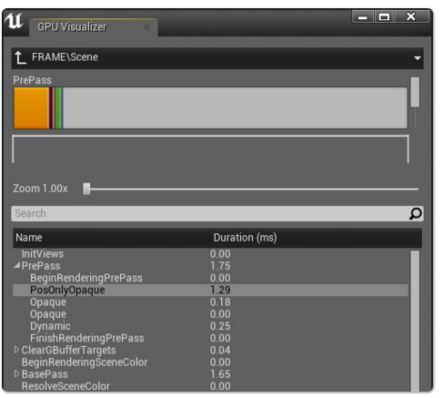
Rendimiento: optimización en Unreal
CPU Profiling, contiene una consola de renderizado donde el desarrollador podrá ver todas las llamadas y características de la escena con el fin de optimizarlos.
GPU profiling, con la consola de GPU se permite al desarrollador ver que elementos provocan más costes y, por tanto, supone un cuello de botella con el fin de optimizarlos.
Configuración para escalabilidad, Unreal tiene un editor para la configuración de la escalabilidad mediante atajos que incluyen las configuraciones más comunes.

Slide 14
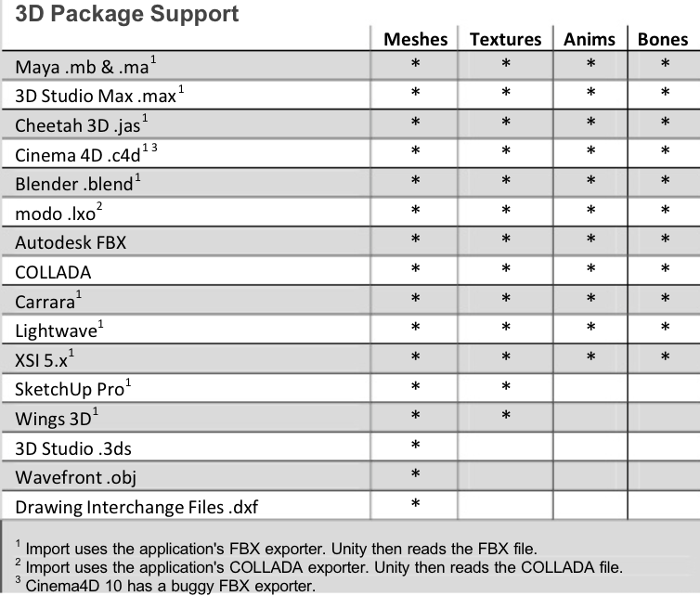
Utilidad: compatibilidad en Unity
Admite diferentes formatos de mallas, OBJ, FBX, Blend, MA, MB, MAX…
Para formatos propietario se necesita tener instalado el software 3D apropiado a la hora de importarla.
Imágenes: Photoshop .psd y .tiff., JPEG, PNG, GIF, BMP, TGA, IFF, PICT y otros muchos formatos.

Slide 15
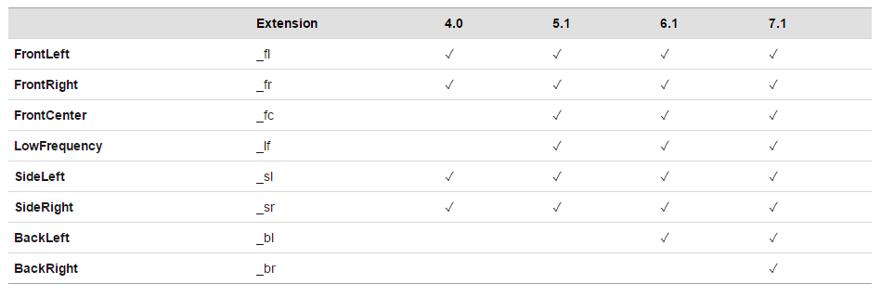
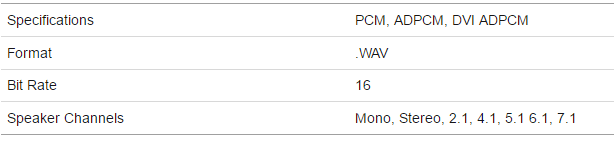
Utilidad: compatibilidad en Unreal
Para modelos 3D se debe importar en formato fbx, dicho formato lo exportan la mayoría de sistemas de modelado 3D por lo que no resulta complicado
Para los archivos de audio se pueden importar pequeños archivos de sonido de 16 bits sin comprimir en cualquier frecuencia de muestreo

Slide 16
Utilidad: servicios en Unity
Unity Ads: Es una red de publicidad móvil que sólo muestra los anuncios de videojuegos a gamers, lo que los hace mucho más relevantes.
Unity Analytics: proporciona análisis sobre los jugadores y su comportamiento
Unity IAP Facilidad para implementar compras en la aplicación a través de App Store de iOS, Mac App Store, Google Play y Windows Store.

Slide 17
Utilidad: servicios en Unreal
Blueprint analytics plugin, esta API está integrada en el entorno de Unreal engine Una vez iniciado el análisis para una sesión de usuario se pueden registrar los eventos que se producen y ver su frencuencia, característica, atributos etc.
Proveedores:
Apsalar, es el analizador para IOS, Lo más destacado es que se puede medir el retorno de la inversión para los anuncios para móviles de Facebook
Flurry analytics provider, es otro analizador gratuito para IOS
File logging analytics provider, se utiliza para escribir las llamadas de la API de análisis en el disco en formato JSON
Multicast analytics provider, permite utilizar varios proveedores a la vez sin necesidad de ejecutarlos manualmente

Slide 18
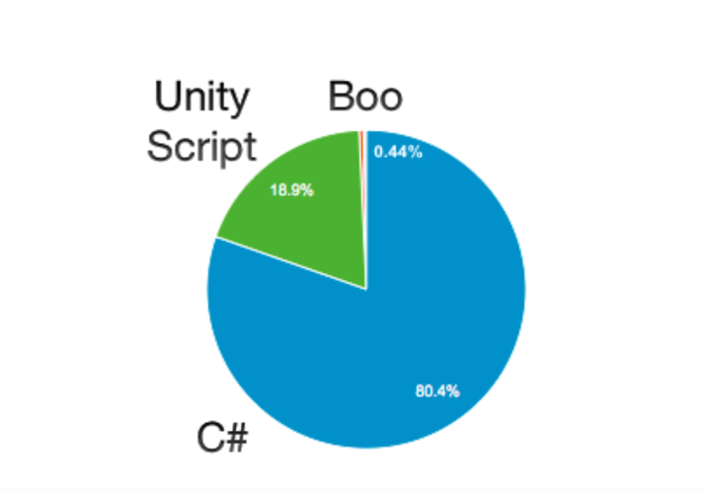
Programación: lenguaje en Unity
C#: Es el lenguaje que prima el propio motor de juegos Unity, ya que le da un soporte especial y basa toda su documentación en él.
Boo: Lenguaje de programación orientado a objetos inspirado en Python. Poco soporte.
Unity Scripting basado en Javascript. Está lejos de las cifras de C#. Poca documentación oficial.

Slide 19
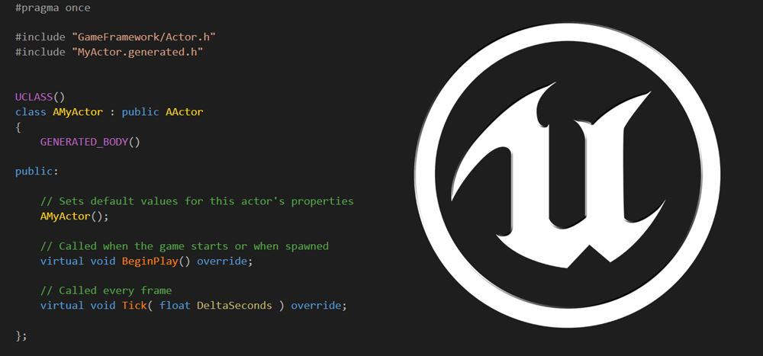
Programación: lenguaje en Unreal
Nos permite utilizar código C++ plano, sin depender de las librerías que nos proporciona el motor además, nos permite controlar de forma muy minuciosa la gestión de memoria dentro del desarrollo de nuestro juego
Sistema de scripting visual llamado Blueprint Scripting, el cual nos permite realizar tareas de programación desde un entorno visual con solo clickar y arrastrar nodos

Slide 20
Programación: API en Unity
Clases predefinidas que aportan funcionalidades que facilitan la creación de videojuegos:
MonoBehaviour: Proporciona una lista de todas las funciones y eventos que están disponibles para scripts estándar.
Transform: Posición rotación y escala de cada Game Object.
Rigidbody/ Rigidbody2D: Proporciona todas las propiedades y funciones necesarias para jugar con la velocidad, masa, fricción, fuerza, colisión, etc.
APIs que facilitan otras funciones:
API social (perfiles de usuario)
API de alto nivel (construir capacidades multijugador)

Slide 21
Programación: API en Unreal
Clases predefinidas:
Actor, se usa para cualquier objeto que pueda ser colocado en un nivel.
Pawn/Peón, es la clase básica de objetos que van a usarse.
Character/Personaje, preconstruido una malla de renderizado, un detector de colisiones y un sistema de movimiento.
Player Camera Manager, gestiona la cámara a la que está asociada.
Game Mode, permite programar y gestionar la lógica del juego.
HUD, permite programar la interfaz que se va a mostrar al usuario durante el juego.

Slide 22
Gráficos: renderizado en Unity
Renderización en tiempo real, se refiere a que los movimientos que pueda hacer el jugador no son predecibles y por esto se deberán generar en tiempo real con ayuda de una gpu para soportar la alta complejidad y cantidad de cálculos. Modos de renderizado:
Opaco: Es el valor predeterminado, y es adecuado para objetos sólidos normales sin zonas transparentes.
Recorte: Le permite crear un efecto de transparencia que tiene bordes duros entre las áreas opacas y transparentes. Esto es útil cuando se utiliza la transparencia para crear la forma de materiales tales como hojas, o una tela con agujeros y los suelos.
Transparente: Adecuado para la representación realista de materiales transparentes tales como plástico transparente o de vidrio.
Fade: Permite que los valores de transparencia desaparezca por completo un objeto, incluso de cualquier reflejos especulares o reflexiones que pueda tener. Este modo es útil si se desea animar un objeto aparición o desaparición paulatina.

Slide 23
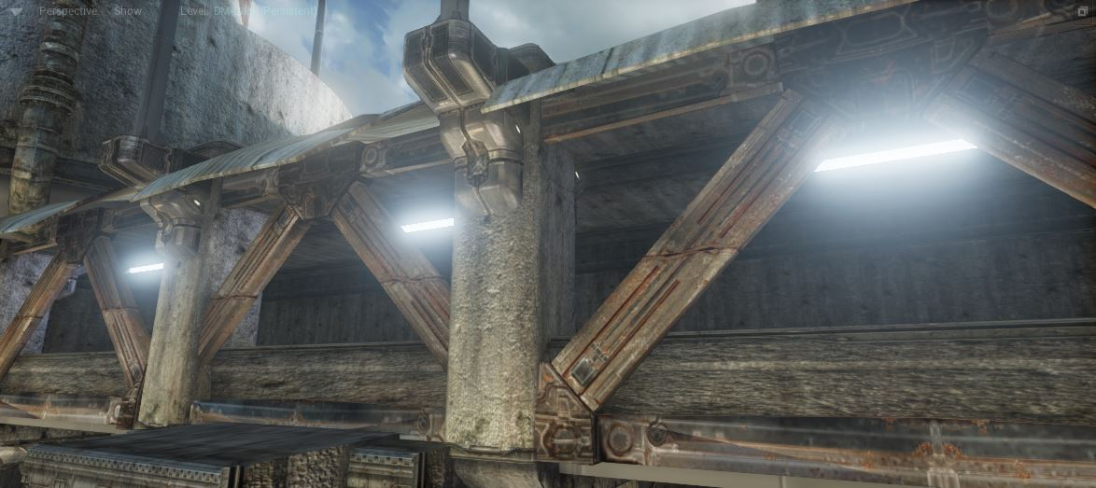
Gráficos: renderizado en Unreal
Sombreado diferido, todas las luces son aplicadas, los materiales tienen escritos en sus atributos en el código lo que influye y como la luz pasa a través .
Iluminación global, el sistema de Iluminado se basa en varias herramientas que podemos utilizar para iluminar el mundo que varían en función de la calidad y el rendimiento que busque el desarrollador.
Translucidad ligera, emite sombras provenientes de su propio efecto y de otras iluminaciones además de garantizar el correcto fusionado de las distintas luces.
Partículas simuladas por GPU, permite una simulación de cientos de miles de partículas comparadas con simplemente unas pocas miles de la simulación tradicional.
Efectos de PostProcesado, cuenta con varios efectos de post procesado que permiten a los diseñadores alterar el ambiente de la escena

Slide 24
Gráficos: materiales y shaders en Unity

Slide 25
Gráficos: materiales y shaders en Unreal

Slide 26
Gráficos: animación 2D y 3D en Unity

Slide 27
Gráficos: animación 2D y 3D en Unreal

Slide 28
Sonido: recursos propios en Unity

Slide 29
Sonido: recursos propios en Unreal

Slide 30
Sonido: programación del sonido en Unity

Slide 31
Sonido: programación del sonido en Unreal

Slide 32
Recursos: formación externa para Unity

Slide 33
Recursos: formación externa para Unreal

Slide 34
Recursos: multimedia externos para Unity

Slide 35
Recursos: multimedia externos para Unreal

